Slide 1
Mecanismo de ação e resistência aos herbicidas induzidos pela ação da luz
Dr. Scott Nissen, Professor
Colorado State University, Fort Collins, CO
Assistance from:
Drs. Franck Dayan, Pat Tranel, Dean Riechers
Notes:
Fluridone,penoxsulam and triclopyr are all three herbicides registered for aquatic use. While these herbicides, especially fluridone and triclopyr, have been used for many years, there has been little work done to examine absorption and translocation in aquatic species.

Slide 2
Sumário da aula
Mecanismos para minimizar oxigênio reativo
Impacto das espécies reativas de oxigênio
Revisão dos ingredientes ativos atuais e mecanismos de ação básico
Situação atual dos inibidores da PROTOX, FSII, FSI e biossíntese de carotenóides (PDS e HPPD) resistência
Mecanismos de resistência conhecidos
Implicações para a Produção agrícola

Slide 3
Proteção das espécies reativas de oxigênio
As plantas têm defesas contra níveis normais de espécies reativas de oxigênio:
superóxido dismutase (SOD)
O₂^{.-} + O₂^{.-} + 2H⁺ -------------------------> O₂ + H₂O₂
SOD está presente no estroma e tilacóides; isoenzima presentes no citoplasma e mitocôndria.
ascorbato peroxidase
2H₂O₂ + 2 asc. ---------------------> 2DHasc. + 4H₂O

Slide 4
Proteção do O₂
Ascorbato pode espontaneamente reagir com a superóxido
2O₂^{.-} + ascorbato + 2H⁺ ---> 2H₂O₂ + dehidroascorbato
Principal reação para destruição do peróxido de hidrogênio; produz DHasc. A atividade da ascorbato peroxidase encontrada tanto no cloroplasto quanto na mitocôndria
DHasc. redutase
DHasc. + 2 GSH ---------------> asc. + GSSG
Enzima encontrada principalmente nos cloroplastos, embora a forma citoplasmática tem sido relatada

Slide 5
Proteção do O₂
Regeneração da glutationa pela GSH redutase
Usa o NADPH para regenerar a GSH
NADPH + H⁺ + GSSG------------> NADP⁺ + 2GSH

Slide 6
Proteção fora do cloroplasto
Catalase não é uma enzima do cloroplasto
Localizada nos peroxissomos que são frequentemente associado com cloroplastos
Como H₂O₂ pode difundir livremente e penetrar membranas, os peroxissomos são importantes na destruição dos radicais livres
catalase
2H₂O₂ -------------------------> O₂ + 2H₂O

Slide 7
Geração de Oxigênio Singlet
Estado singlet vs. triplet
As moléculas tem um número par de elétrons com todos os elétrons pareados
Spin do elétron são opostos, então a molécula é chamada de estado de singlet
Spins dos elétrons são paralelos, então um estado triplet existe (geralmente maior energia que o estado de singlet)
Clorofila vai de estado singlet, para um estado excitado a partir de elétrons transferidos para a plastoquinona

Slide 8
Geração de Oxigênio Singlet
Herbicidas que bloqueiam o transporte de elétrons produzem elétrons excitados singlet que decaem para o estado estável de triplet
Normalmente o ß-caroteno pode neutralizas eta clorofila triplet, mas com a inibição do herbicida durante o dia, o ß-caroteno é supercarregado e ³Chl* pode reagir com o oxigênio para formar um oxigênio singlet altamente reativo
³Chl* + ³O₂ --------------> ¹Chl + ¹O₂*

Slide 9
Geração de Oxigênio Singlet
O oxigênio singlet pode ser neutralizado pelo ß-caroteno e alfa-tocoferol (vitamina E).
Oxigênio é lipofílico e acumula no interior da membrana (7-8 X a concentração)
Oxigênio singlet reage com o ácidos graxos insaturados, linoleico e linolênico
Gera derivados de peróxido que eventualmente destrói os ácidos graxos e causa extravasamento da membrana

Slide 10
Superóxido e outras espécies reativas de O₂
O oxigênio pode aceitar um elétron vindo do transporte de elétrons fotossintético ao nível da ferredoxina ou através dos herbicidas bipiridilium para formar um ânion superóxido
O₂ + e⁻ ------------> O₂^{.-} (superoxide)
Superóxido pode agir como um oxidante ou como um redutor; se ele reage com um outro anion superóxido, ele irá reduzir o segundo superóido e forma H₂O₂
O₂^{.-} + O₂^{.-} + 2H⁺ ------------> H₂O₂ + O₂

Slide 11
Radicais hidroxila
A reação pode ocorrer na presença de Fe²⁺ ou Cu²⁺ reduzido
O₂^{.-} + H₂O₂ + Fe²⁺ (Cu²⁺) ------> OH⁻ + HO. + O₂
Os radicais hidroxila são extremamente tóxicos e causam peroxidação lipídica
Os radicais hidroxila podem extrair o átomo de hidrogênio dos ácidos graxos insaturados, formando H₂O.

Slide 12
Impactos gerais
Radicais peroxi de lipídeos insaturados começam uma nova cadeia de reação de peroxidação
Eventualmente com a clivagem da cadeia de hidrocarboneto e Produção de cadeia curta de alcanos como etano, pentano e malondiaaldeidos
A peroxidação pode também ocorrer com proteínas, ácidos nucleicos e pigmentos (causando branqueamento)

Slide 13
Sumário
Equivalentes reduzidos vêm do transporte de elétrons fotossintético via NADPH
Os herbicidas aumentam a Produção de espécies ativas de O₂, mas também indiretamente inibem sua remoção
Níveis decrescentes de ascorbato e glutationa reduzido
Nenhuma detoxificação real par ao radical hidroxila uma vez formado

Slide 14
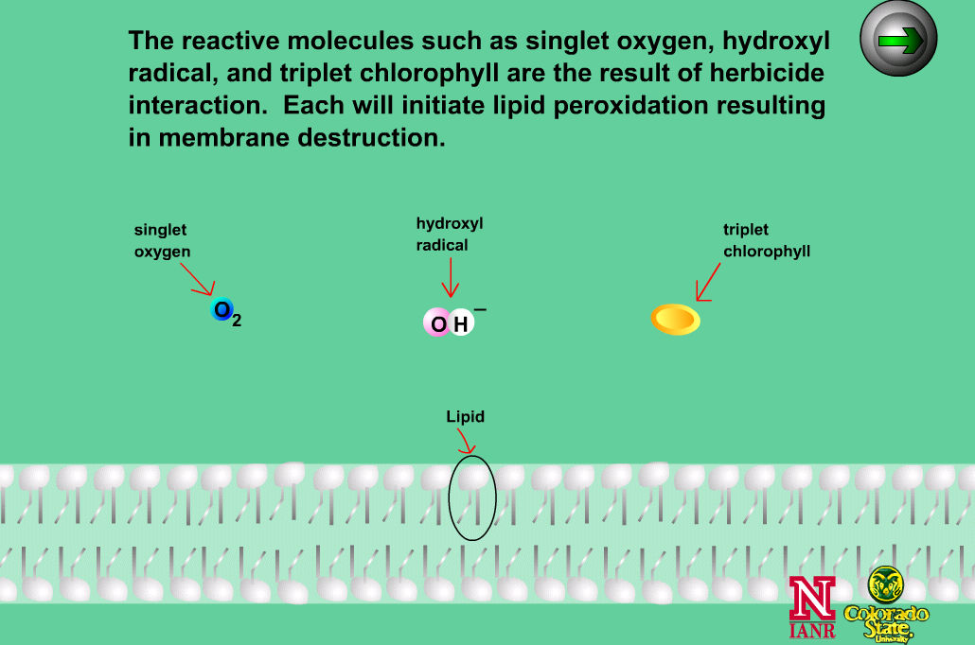

Slide 15
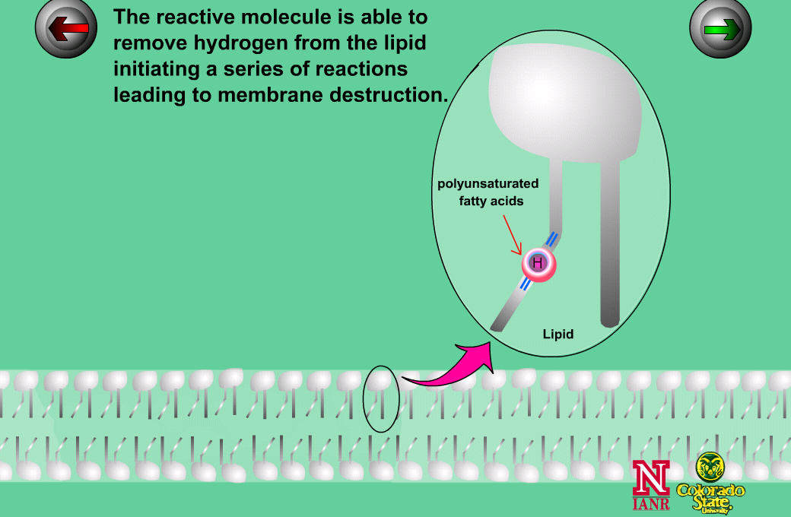

Slide 16
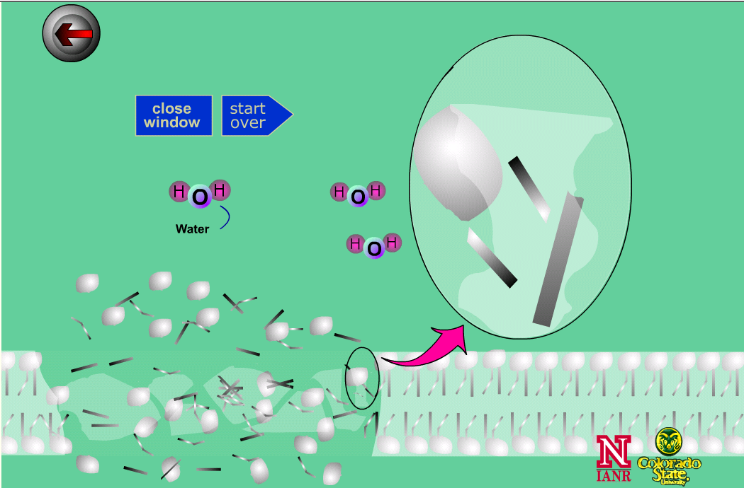

Slide 17
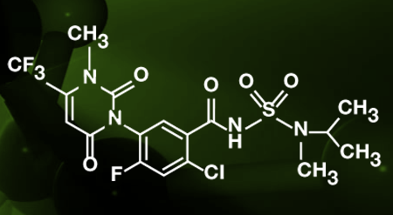
saflufenacil

Slide 18
A number of new herbicides developed for corn are HPPD inhibitors
tembotrione
topramezone

Slide 19
Aspectos básicos do mecanismo de ação dos inibidores da HPPD
Entre a fitoeno e licopeno existem 3 passos de desaturações intermediado pela fitoeno desaturase (PDS)
A plastoquinona é um importante cofator da PDS
Estes herbicidas inibem a enzima p-HidroxiPhenil Piruvate Dioxigenase (HPPD) que é critic para a Produção de plastoquinona
Perda dos pigmentos secundários e branqueamento

Slide 20
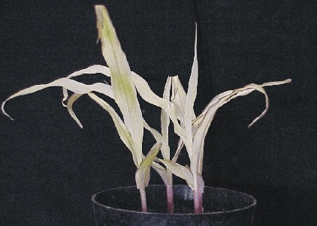
Clomazone Injury

Slide 21
HPPD Inhibitors Injury
mesotrione

Slide 22
Casos conhecidos de resistência ao HPPD
Família | Espécies | Herbicidas | Anor/Local
Amaranthaceae | Amaranthus tuberculatus | mesotrione tembotrione topramezone | 2009/USA
*** Biótipos de Amaranthus tuberculatus têm resistência múltipla a inibidores da ALS, FSII e HPPD

Slide 23
Histórico de uso de inibidores da HPPD na área com A. tuberculatus
Ano | Cultura | Aplicações de herbicidas (Pós)
2003 | Sementes de milho | mesotrione + atrazine
2004 | Sementes de milho | mesotrione + atrazine
2005 | Sementes de milho | mesotrione + atrazine
2006 | Sementes de milho | topramezone + atrazine
2007 | Sementes de milho | topramezone + atrazine
2008 | Sementes de milho | topramezone seguido mesotrione
2009 | Sementes de milho | topramezone seguido mesotrione
D. Riechers, U of I

Slide 24
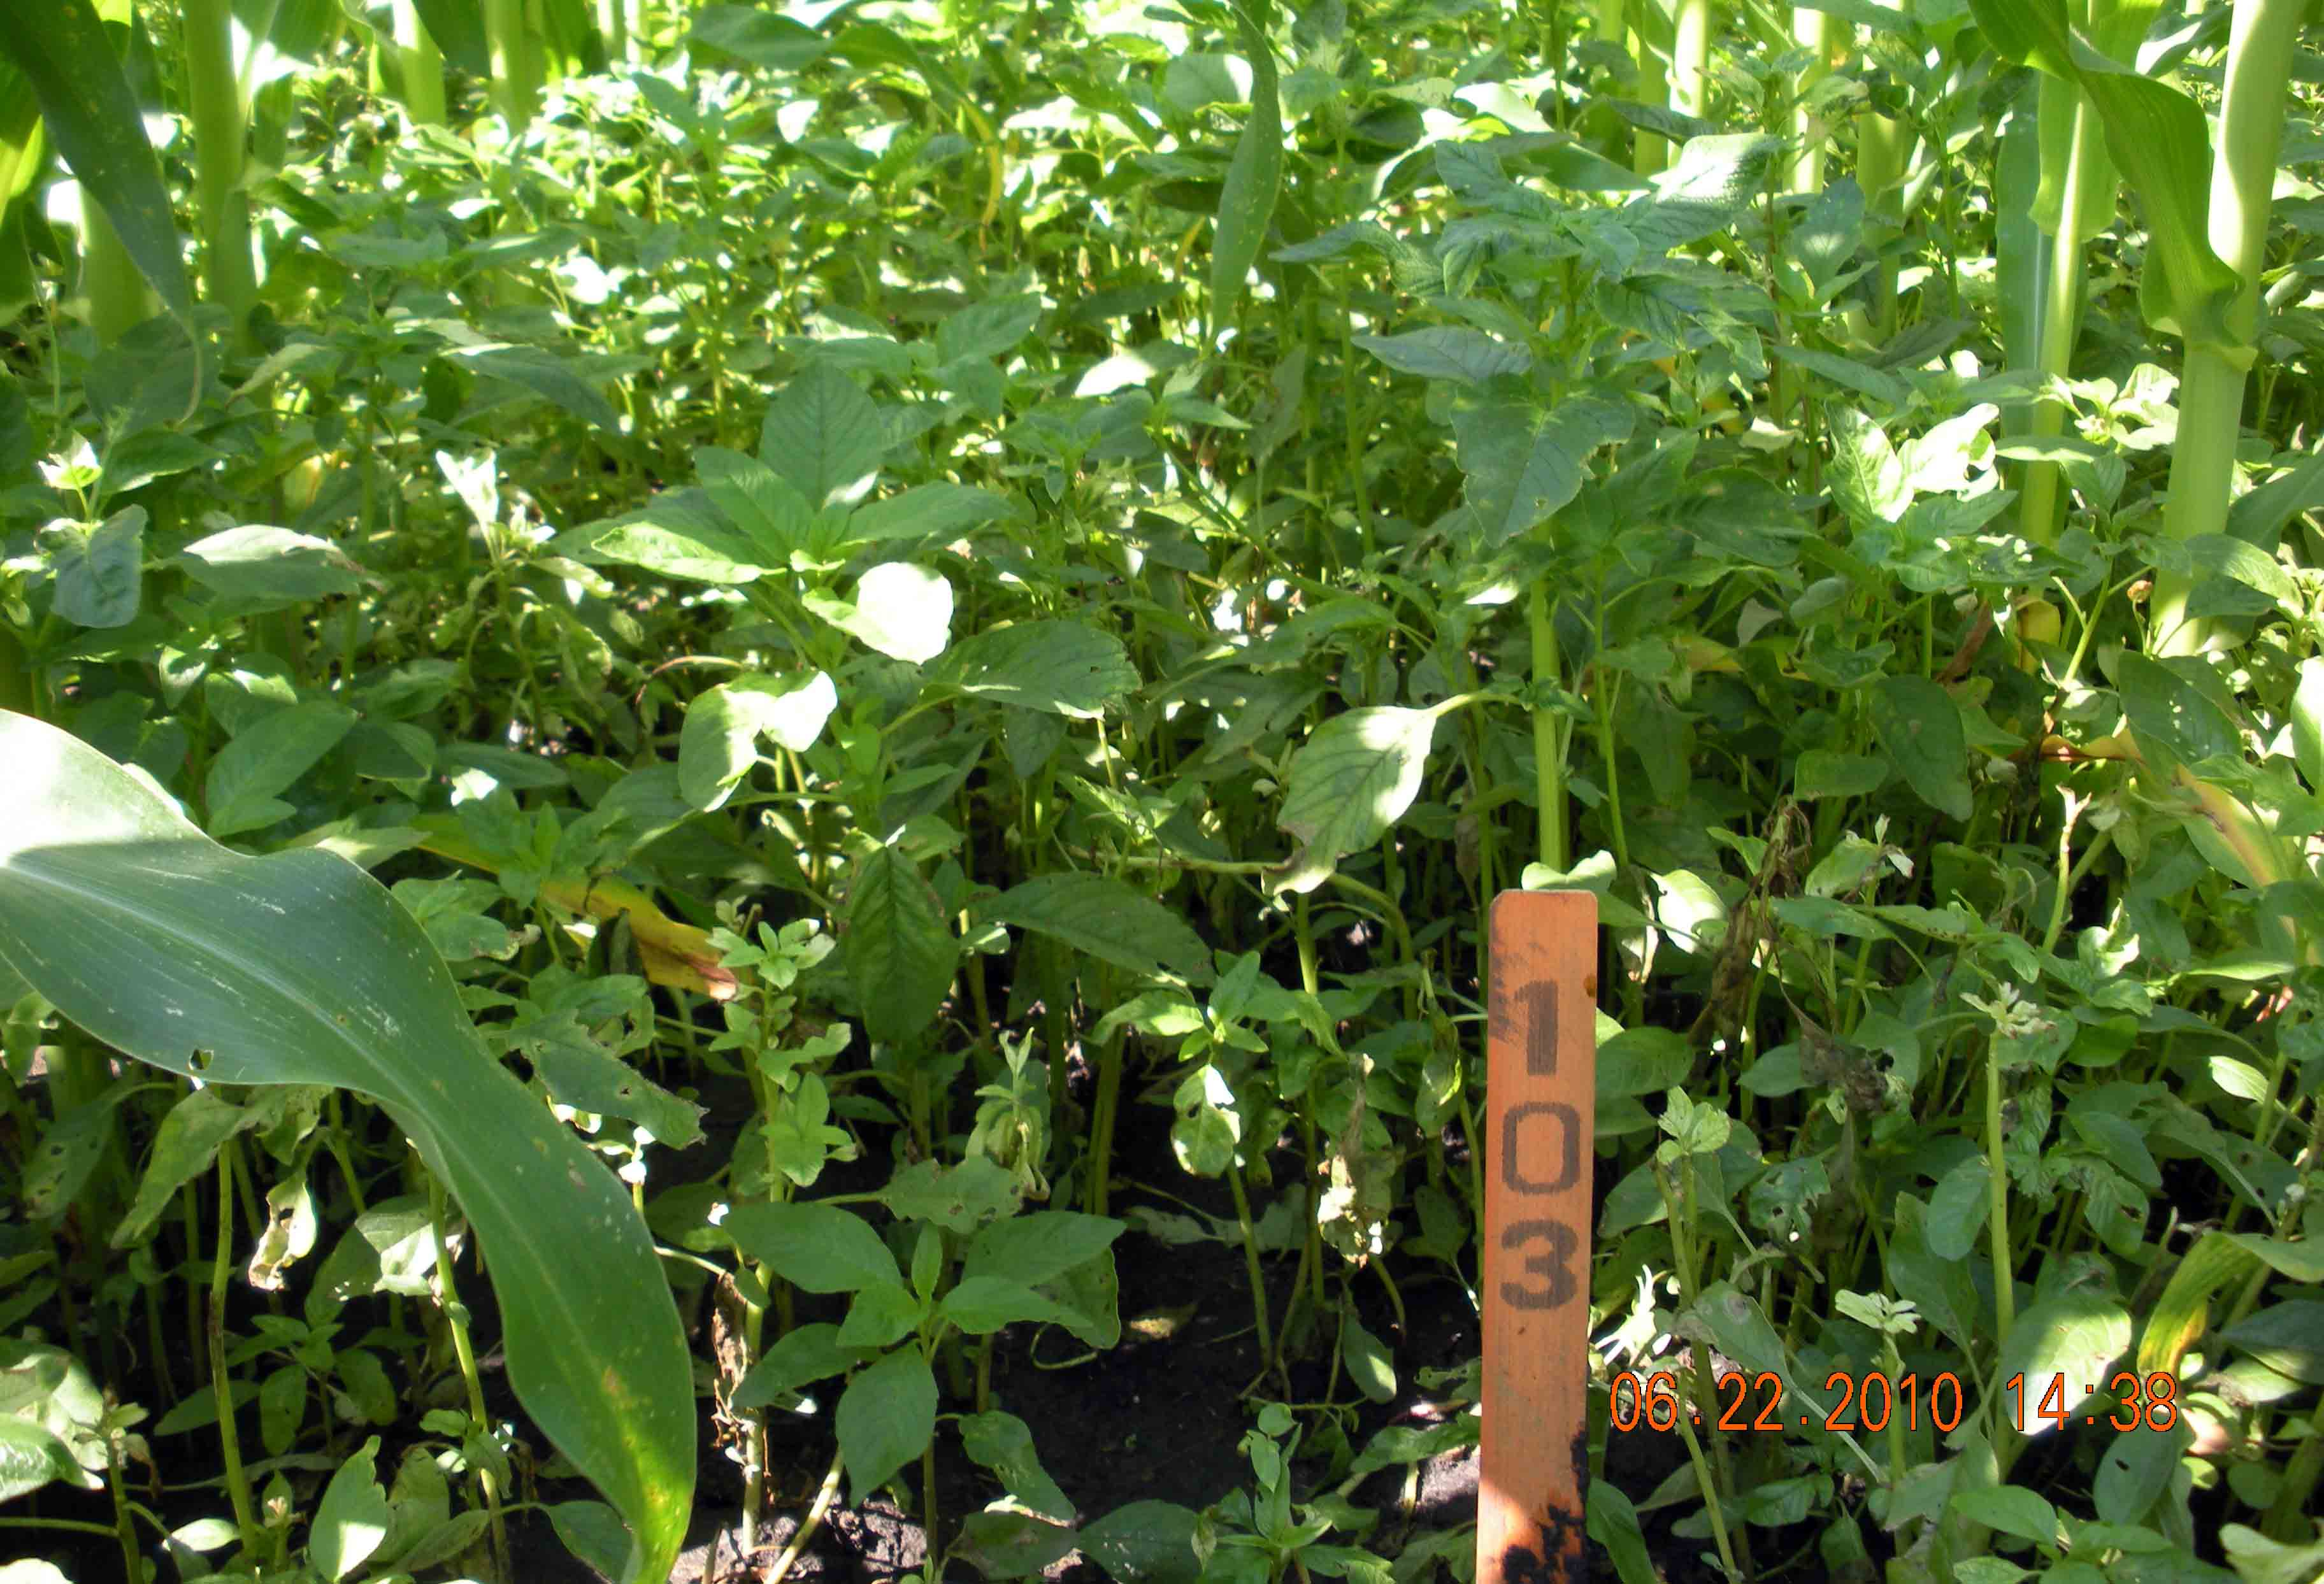
Mesotrione 420 g ha⁻¹
14 DAT

Slide 25
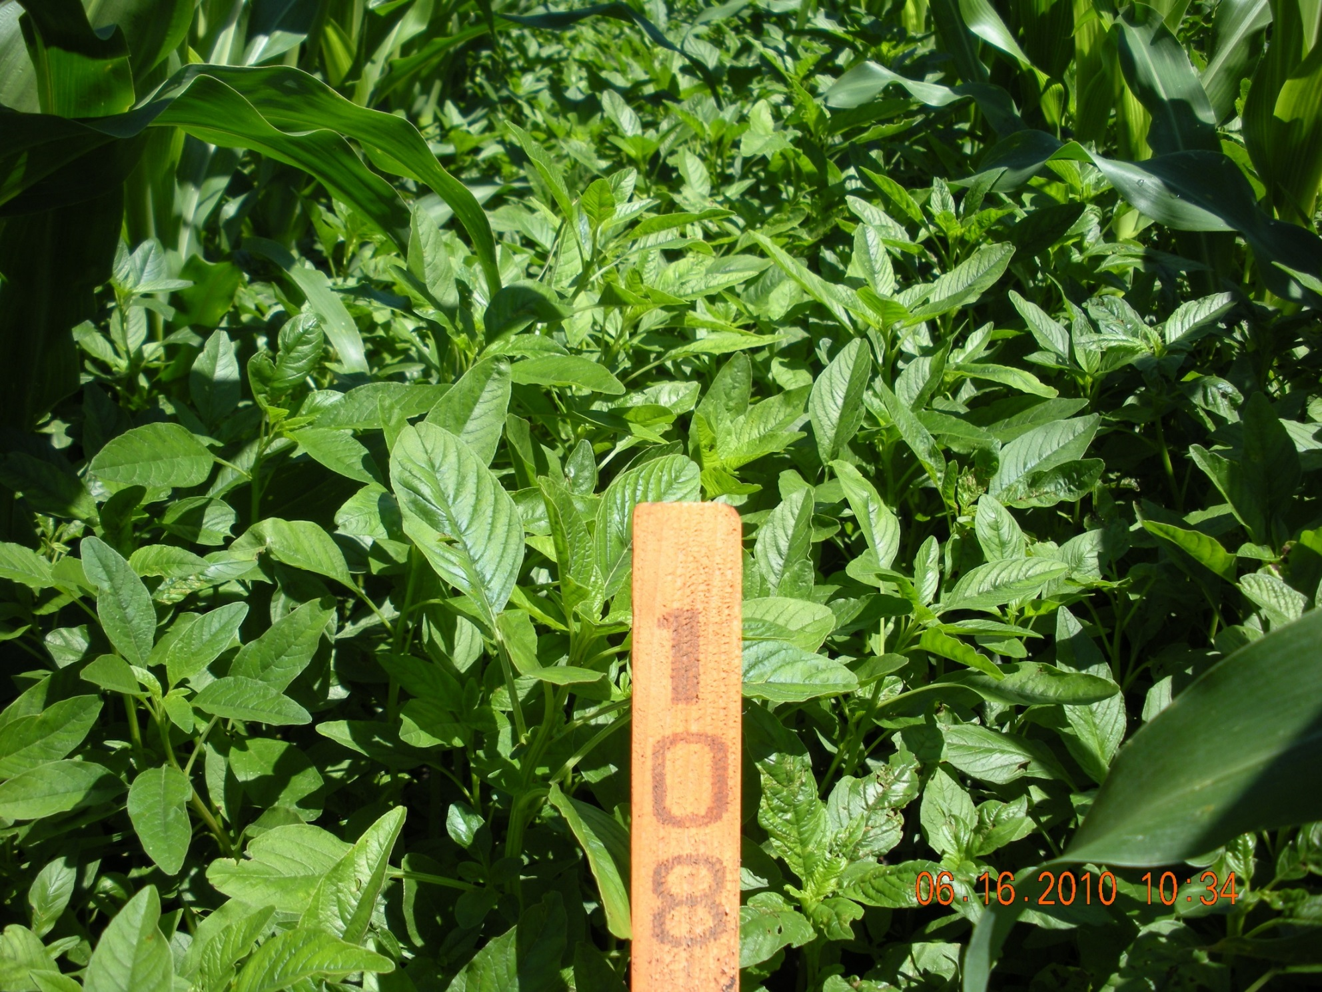
atrazine 3360 g ha⁻¹
40 DAT

Slide 26
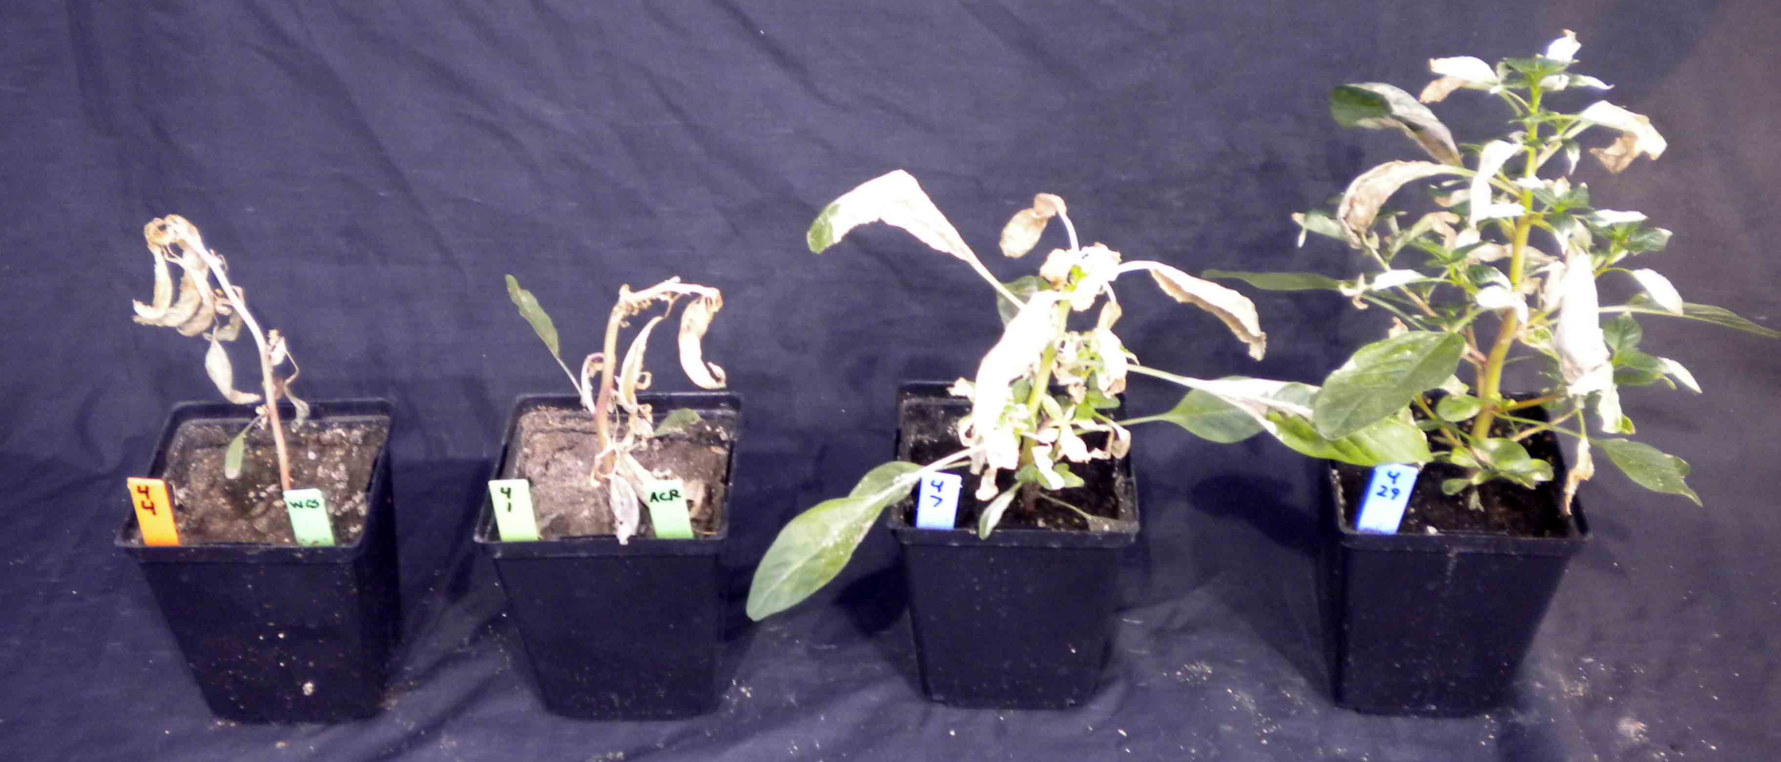
Evolução inicial em casa de vegetação de A. tuberculatus resistente a HPPD
Mesotrione 105 g ha⁻¹
atrazine resistente
suscetível
mesotrione resistente
D. Riechers, U of I

Slide 27
Absorção de mesotrione por A. tuberculatus
D. Riechers, U of I

Slide 28
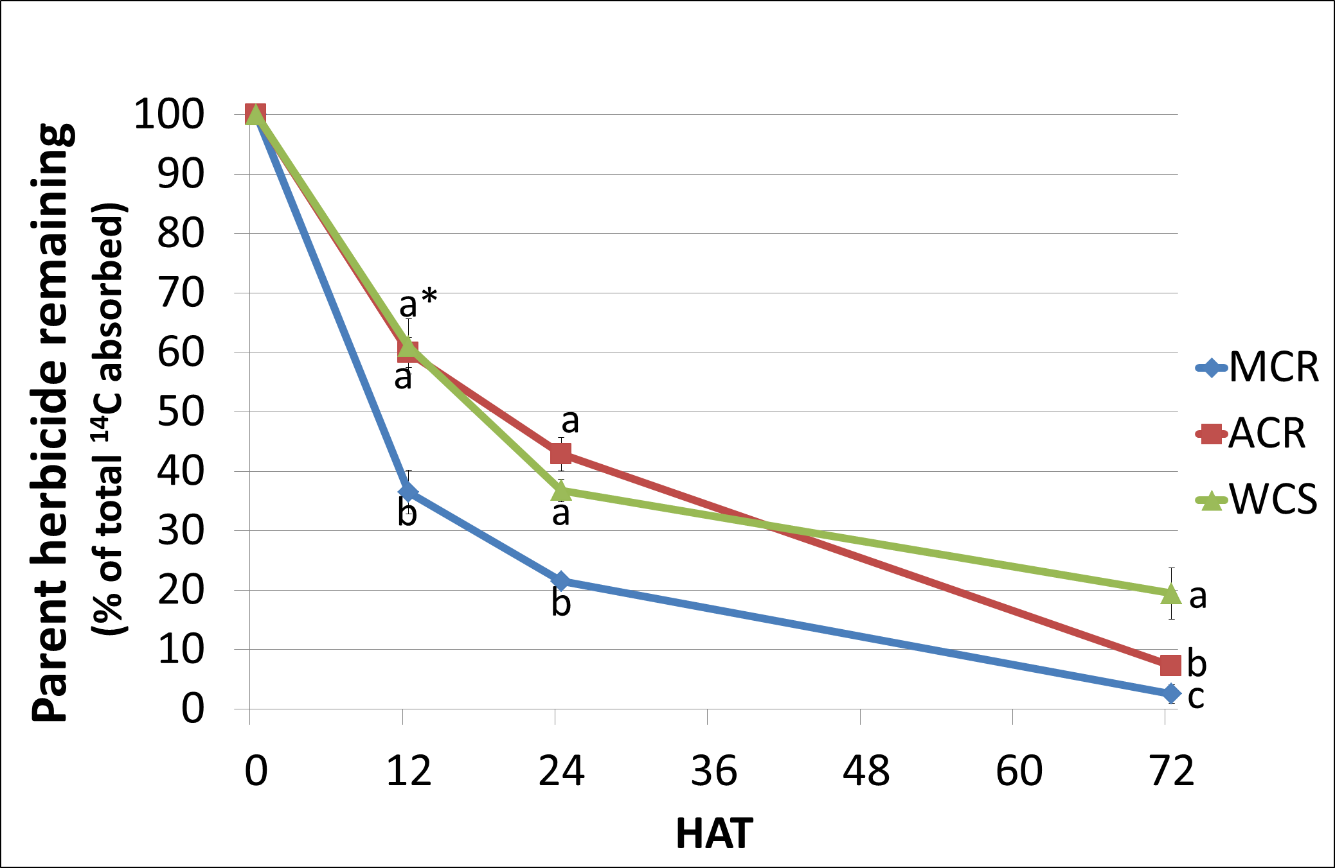
Metabolismo a nível de planta de mesotrione em A. tuberculatus
D. Riechers, U of I

Slide 29
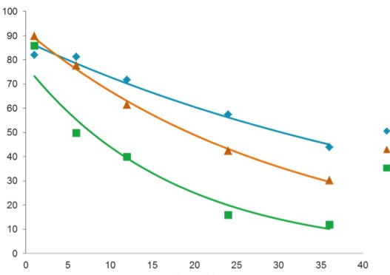
Metabolismo de mesotrione em folhas isoladas de A. tuberculatus
Parent herbicide remaining
(% of applied ¹⁴C)
Susceptible wild type
Atrazine resistant
Mesotrione resistant
HAT
D. Riechers, U of I

Slide 30
Meia via calculada de mesotrione em folhas isoladas de A. tuberculatus
 | Milho | Mesotrione Resistente | Atrazine Resistente | Suscetível
Meia-vida (horas) | 11,4 | 14,6a | 28,4b | 46,2c
D. Riechers, U of I

Slide 31
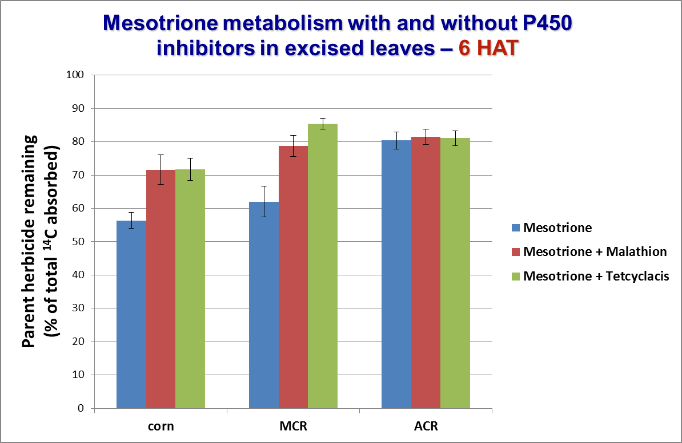
D. Riechers, U of I

Slide 32
D. Riechers, U of I

Slide 33
Sumário – A. tuberculatus resistente ao HPPD
A absorção de mesotrione foi semelhante em todos os biótipos
O metabolismo do mesotrione foi maior nos biótipos resistentes baseado tanto no método de plantas inteiras quanto no método de folhas isoladas
Inibidores do citocromo P450 (malathion e tetcyclacis) reduziram o metabolismo do mesotrione milho e biótipos resistentes
Esses dados indicam que incremento no metabolismo poderia ser o responsável pela resistência do mesotrione

Slide 34
Inibidores do FSII mais comuns
HRAC C1
Triazines-simazine,atrazine, ametryne
Triazinone-hexazinone, metribuzin
Uracil-bromacil
HRAC C2
Urea-diuron, tebuthiuron
Amide-propanil
HRAC C3
Nitrile-bromoxynil,ioxynil
Benzothioadiazinone-bentazon
Phenyl-pyridazine-pyridate

Slide 36
Estrutura da proteína D1
D1 e D2 formam um complexo que em que duas plastoquinonas ligam-se, Q^{A} e Q^{B}.
Q^{A} liga se e aceita um elétron de cada vez
Q^{B} está mais fracamente ligada a proteína e pode aceitar dois elétrons:
Primeiro redução da molécula a semiquinone
Segundo redução posterior a hidroquinona.
A hidroquinona pode então doar elétrons para o “pool” de plastoquinona na membrana da tilacóide

Slide 37
Inibição do FSII
Os herbicidas invadem o nicho de ligação da Q^{B} livre
A ligação é reversível e não covalente, então impede que o Q^{B} ligue se ao elétron e interrompe o fluxo de elétrons
Pode ser feitos estudos que mostram um herbicida deslocando outro herbicida que tem o mesmo sítio de ação. Por exemplo, metribuzin é facilmente deslocado pelo diuron

Slide 38
RESISTÊNCIA
Mutantes resistentes a herbicidas tem sido usual na ajuda da determinação de como a proteína D1 funciona
Aplicações repetidas de s-triazinas têm resultado em resistência a no mínimo 31 espécies de planta daninhas na Europa
Mutantes resistentes a triazinas exibem uma mudança na ser-264 para glicina (AGT>GGT).
Ocorre um nível de resistência de 10 X a triazinas quando estudada a planta inteira, e mais de 1.000 X quando estudado a nível de cloroplasto isolado

Slide 39
RESISTÊNCIA
Mutantes resistente de triazinas tendem a ter menor taxa de transferência de elétrons do Q^{A} para o Q^{B}
Isso pode resultar em “penalidade na produção“
psbA (o gene da D1) é um gene do cloroplasto, ele é geneticamente herdável maternalmente em muitas espécies de plantas
Maiores taxas de degradação de herbicida; em alguns casos, aumento do nível de resistência
A resistência de Abutilon theophrasti é devida a super expressão gênica de duas isoenzimas da GST que exibem atividade na Atrazina

Slide 40
RESISTÊNCIA
Evidências em Lolium rigidum para vários tipos de resistência:
Uma envolve o aumento da atividade do cit. P450 (MFO)
Não há certeza se a enzima mutante é mais ativa ou se a enzima é superexpressa
Os estudos indicam que esta resistência é poligênica sob controle nuclear
Resultou em uma aparição gradual da resistência com o tempo e nível variáveis e padrões de resistência cruzada entre os biótipos dos diferentes locais

Slide 41
Inibidores do PSI comum
HRAC D
Bipyridylium-paraquat,diquat

Slide 42
Bipyridylium Herbicides
Paraquat (Gramoxone and Diquat, Reglone).
Non-selective, post emergence.
Rapid activity (20-30 min)
No soil activity.
Present as cations.
High water solubility.
Very little translocation, except if applied at dusk.
Acutely toxic

Slide 43
Mechanism of Action
Bipyridylium herbicides can be reduced by PS I (single e-)
Paraquat has a redox potential of -440 mV and ferredoxin has a redox potential of -432.
Paraquat can accept the electron that would normally be transferred to ferredoxin and form a paraquat radical.

Slide 44
Bipyridylium Herbicides
Inhibition of photoreduction of NADP⁺ via ferredoxin is not the reason for rapid activity.
The fast action of paraquat is due to the generation of superoxide when paraquat radical reacts spontaneously with O₂.
PQ + e⁻ --------> PQ.
PQ. + O² -------> PQ + O^{2.-}
Paraquat and marijuana - lung irritation.

Slide 45
Biochemical Effects on Plants
Pigment photooxidation and bleaching
Loss of photosynthetic activities
Membrane leakage
Loss of reduced glutathione and ascorbate
Appearance of dehydroascorbate
Evolution of ethane, propane (lipid peroxidation), and ethylene (stress reaction)

Slide 46
Ultrastructural and Whole Plant Efeects ()
Membrane rupture at the level of the thylakoids, mitochondria, tonoplast, and plasmalemma.
Rapid dehydration in light of leaves that have come into contact with the herbicide.

Slide 47
Resistance
Bipyridyliums are not metabolized in plants.
Two mechanisms of resistance/tolerance are known
Increased levels of enzymes involved in detoxification of activated O₂ species (catalase, superoxide dismutase, etc.)
Rapid sequestering of herbicide in the apoplast by binding to cell walls or veinal tissue

Slide 49
RESISTANCE
More than one mechanism may function in a species.
Most cases of paraquat and diquat resistance attributable to a single major gene
Conyza bonariensis - single dominant nuclear gene; increased levels of detox. enzymes.
Hordeum glaucum, H. leporinum, Arctotheca calendula - single, nuclear, incompletely dominant gene.
Lolium perenne - resistance inherited as the result of a number of genes.

